Slide 1
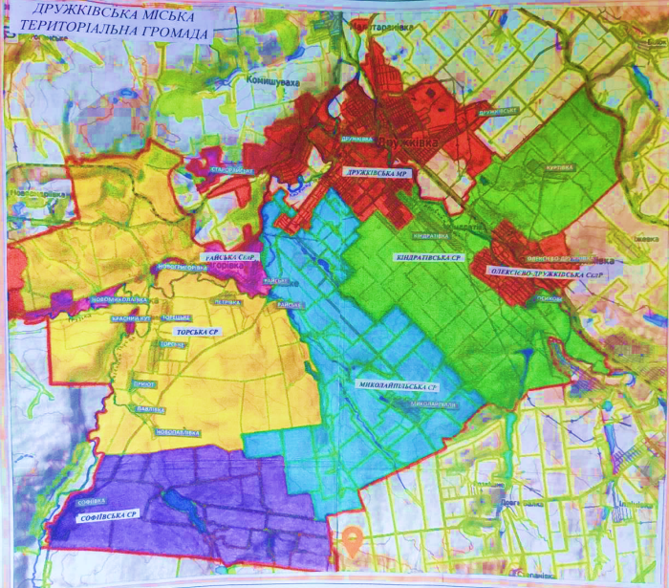
До стратегії долучайся – з майбутнім визначайся!

Slide 2
UN Recovery and Peacebuilding Programme
Програма ООН із відновлення та розбудови миру
Як формувати бачення розвитку громади (ознайомча презентація)

Slide 3
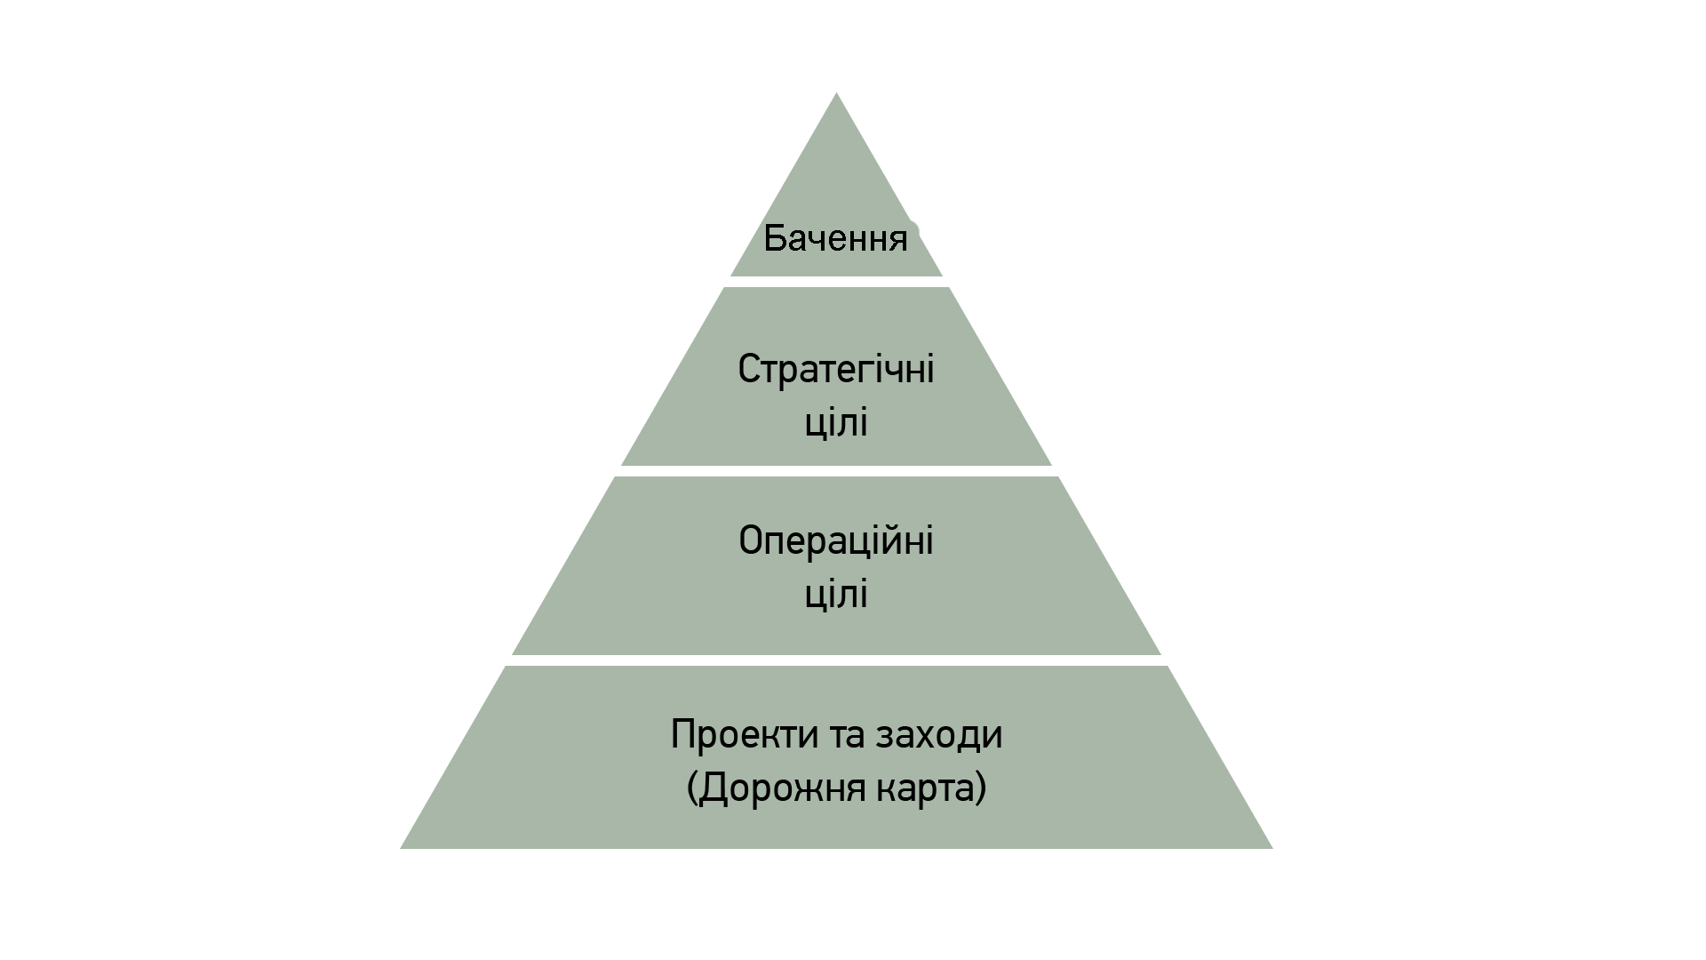
UN Recovery and Peacebuilding Programme
Програма ООН із відновлення та розбудови миру
Піраміда Стратегії розвитку

Slide 4
UN Recovery and Peacebuilding Programme
Програма ООН із відновлення та розбудови миру
Стратегічне Бачення
Це спільне, погоджене на основі консенсусу, уявлення жителів про те, якою має бути громада в майбутньому. Стратегічне Бачення доцільно формулювати досить розширено та деталізовано, навіть з визначенням певних показників, яких громада бажає досягти у майбутньому. Таким чином Бачення об’єднує сукупність конкретних характеристик та стратегічних цілей розвитку.
Це лаконічно сформульоване уявлення про бажаний стан території ТГ та її соціально-економічний розвиток.
Стратегічне бачення окреслює різносторонній оптимістичний погляд на розвиток території в майбутньому і є основою тих завдань, виконання яких буде визначено місцевою стратегією.

Slide 5
UN Recovery and Peacebuilding Programme
Програма ООН із відновлення та розбудови миру
Стратегічне Бачення
Стратегічне бачення повинно відбивати ту унікальність території, яка не може бути скопійована іншими територіями, і досягнення саме його дасть змогу бути конкурентоспроможним у майбутньому.
Стратегічне бачення може мати ширший часовий горизонт ніж стратегія. Так, Стратегічне бачення може формуватися на 20 років, а сама стратегія розроблятися лише на 10 років. Після завершення терміну її дії на основі аналізу досягнень і проблемних моментів її реалізації та вже сформованого Стратегічного бачення розроблятиметься нова стратегія. Такий підхід створює умови для спадковості програмних документів і забезпечення сталості стратегічних рішень
На основі стратегічного бачення формулюються цілі і завдання розвитку, на досягненні яких концентруються усі наявні ресурси і зусилля.

Slide 6
UN Recovery and Peacebuilding Programme
Програма ООН із відновлення та розбудови миру
Приклади Стратегічного Бачення (ТГ)
Перечинська ТГ – це громада на стику Ужанської та Турянської долин, сучасна, соціально відповідальна, екологічна чиста, туристично приваблива та з розвинутою промисловістю на основі високих технологій. Громада, в якій хочеться жити та працювати.
Летичівська громада – перлина українського Поділля з розвиненими сільським господарством та промисловістю, екологічно чиста територія, безпечна для проживання, незалежна фінансово самодостатня громада з ефективним використанням природно-ресурсного потенціалу, привабливим інвестиційним кліматом, стійким ростом добробуту населення, духовно-патріотичний настрій якого спрямований на те, щоб бути господарями свого краю, творцями свого життєвого простору.

Slide 7
UN Recovery and Peacebuilding Programme
Програма ООН із відновлення та розбудови миру
Приклади Стратегічного Бачення (ТГ)
Бузівська територіальна громада - мальовнича громада Черкащини, на межі з Київською областю, на березі річки Гірський Тікич, в оточенні ставків. Тут живуть ініціативні та працьовиті мешканці, інтелектуальна та спортивна молодь, яким надані можливості для особистого розвитку та самореалізації. В громаді створені сприятливі умови для започаткування власного бізнесу, ведення сільського і рибного господарства та туризму. Екологічно чисте середовище, безпека мешканців та культурне багатоманіття сприяють досягненню європейських стандартів життя та економічного процвітання.

Slide 8
UN Recovery and Peacebuilding Programme
Програма ООН із відновлення та розбудови миру
Стратегія розвитку Донецької області 2027,
Бачення
Донеччина від Приазов’я до «Святих гір»: безпечна, прогресивна та приваблива. Заможний регіон з інноваційною економікою, що спирається на потужний промисловий комплекс, новітні IT-рішення та швидкозростаючий аграрний сектор, з комфортними умовами життя людей на засадах ефективного управління та збалансованого природокористування.

Slide 9
UN Recovery and Peacebuilding Programme
Програма ООН із відновлення та розбудови миру
Як сформувати бачення
Бачення
Де ми є (територіально)
Чим ми унікальні (відрізняємося)
Що ми пропонуємо бізнесу?
Що ми пропонуємо людям (важливо: Дітям! Незахищеним!)
Що ми пропонуємо гостям і бажаючим переїхати

Slide 10
UN Recovery and Peacebuilding Programme
Програма ООН із відновлення та розбудови миру
Слід пам'ятати!
В баченні необхідно чітко ідентифікувати свою територію (вказати речі, які притаманні винятково вашій громаді)

Slide 11
UN Recovery and Peacebuilding Programme
Програма ООН із відновлення та розбудови миру
Яке бачення відповідає Любарській громаді?
Економічно самодостатня громада з власною ідентичністю, що цінує природне та культурне середовище свого життя.
Міст між людьми, містами та країнами, міст до успішного і конкурентного бізнесу, інновацій; громада здорових та активних жителів, які дбають про природу та цінують історію.
Громада, де дбають про соціальні стандарти, де радо зустрічають вітчизняних і зарубіжних гостей, де зберігають і цінують давню архітектуру, де людям є де спілкуватися і відпочивати, де у всіх населених пунктах забезпечений сталий економічний розвиток на основі кооперації людських зусиль.

Slide 12
UN Recovery and Peacebuilding Programme
Програма ООН із відновлення та розбудови миру
Яке бачення відповідає Сатанівській громаді?
Європейський бальнеологічний курорт в серці Подільських Товтр, екологічно чиста, туристично приваблива територія, яка пропонує гостям високий рівень туристичного і рекреаційного сервісу та якісні екологічні продукти, громада активних та підприємливих людей, де легко відкрити та вести власний бізнес, громада культурного і релігійного багатоманіття, в якій затишно, безпечно та комфортно жити, працювати і відпочивати і яка дбає про прийдешні покоління!
Активна інвестиційно приваблива та водночас екологічно чиста громада на межі Поділля і Галичини, територія гармонійного поєднання промислового розвитку на основі високих технологій та екологічного сільського господарства, громада економічно активних людей, підприємництва і підприємців, де легко відкрити та вести свій власний бізнес, туристично приваблива лікувально-оздоровча територія (курортна зона), громада щирих і привітних людей, затишна і комфортна для проживання, бізнесу і відпочинку.

Slide 13
UN Recovery and Peacebuilding Programme
Програма ООН із відновлення та розбудови миру
Слід пам'ятати!
Бажанно при формуванні бачення врахувати гендерні особливості

Slide 14
UN Recovery and Peacebuilding Programme
Програма ООН із відновлення та розбудови миру
Стратегія розвитку Луганської області 2027
Луганщина – Світанок України, прикордонний регіон гідного рівня життя, ефективного управління та сталого розвитку.
Безпечна, комфортна територія із динамічним розвитком високотехнологічних хімічних та агропромислових кластерів. Науково дослідний центр розвитку із активним підприємництвом та гендерно-орієнтованою політикою.
Територія вмотивованих творчих людей, ефективних партнерів та нових можливостей.
Соціально-згуртована спільнота загальноукраїнської єдності з європейськими цінностями. Історичний та культурний центр поєднання багатонаціональних традицій та родинної пам'яті.

Slide 15
UN Recovery and Peacebuilding Programme
Програма ООН із відновлення та розбудови миру
Приклади Стратегічного Бачення
Станично-Луганська територіальна громада розташована в мальовничому місці між річками Сіверський Донець та Деркул, і є унікальним краєм лісів, річок та озер з різноманітною флорою і фауною.
Громада з багатонаціональним населенням, толерантним ставленням до всіх, багаторічним досвідом підприємництва та сільськогосподарської кооперації. Активна співпраця місцевої влади, населення та підприємців забезпечили тут європейські умови проживання, становлення молоді та опіку над людьми похилого віку, комфортне середовище для відкриття та розвитку бізнесу та туризму.
Гасло
Станично-Луганська ТЕРИТОРІАЛЬНА ГРОМАДА – східна брама Луганщини. Зустрічай Український світанок в Станично-Луганській громаді!

Slide 16
UN Recovery and Peacebuilding Programme
Програма ООН із відновлення та розбудови миру
Складові Стратегічного Бачення
Характеристика місцеположення громади (де ми є): Станично-Луганська територіальна громада розташована в мальовничому місці між річками Сіверський Донець та Деркул, і є унікальним краєм лісів, річок та озер з різноманітною флорою і фауною.
Факти про громаду (особливості): Громада з багатонаціональним населенням, багаторічним досвідом підприємництва та сільськогосподарської кооперації.
Бажання та очікування: толерантне ставленням до всіх (для гостей). Активна співпраця місцевої влади, населення та підприємців забезпечили тут європейські умови проживання, становлення молоді та опіку над людьми похилого віку, комфортне середовище для відкриття та розвитку бізнесу та туризму (для населення та бізнесу).

Slide 17
ДЯКУЄМО ЗА УВАГУ!
Національні експерти із стратегічного планування,
Григорій Перерва, тел.:050 384 9381, E-mail: hrihoriy.pererva@gmail.com
Дмитро Дрожжин, тел. 050 668 46 66, E-mail: ddrozhzhyn@gmail.com

